Slide 1
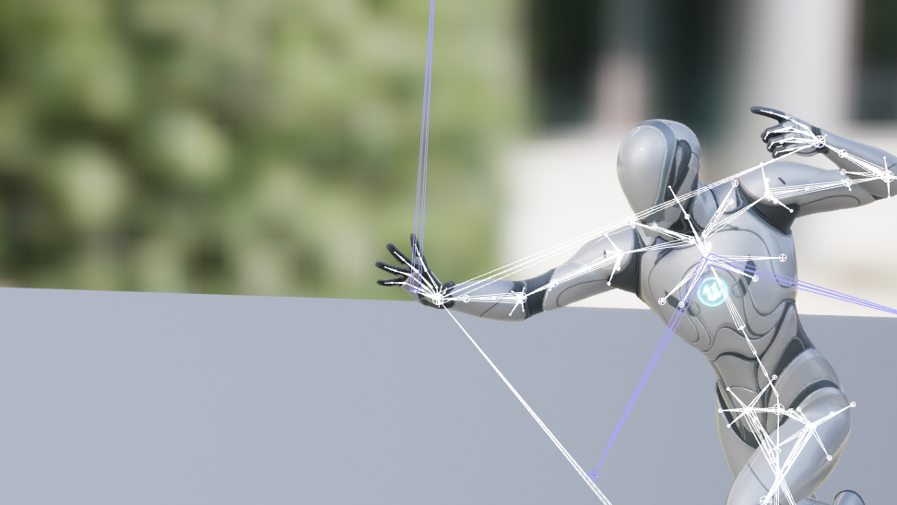
UNREAL NEURAL
Runtime Animation Generator
Unreal Engine Plugin

Slide 2
Introduction
Weekly Update
Using model in UE : ONNX
Animation State
Data Augmentation
Future Work
Contents
Notes:
이번주 발표 목차
.Intro 에선ㄴ 간단히 objective, usability, team members 등을 소개할것임.
이후 pipeline & progress 에서 전체적인 프로세스를 보여주고
이후 하나하나씩 나아갈거임 ㅇㅇ

Slide 3
Motion Diffusion Model
Text Input
Model
Motion Data
Dimension
Conversion
FBX Data
Pipeline
&
Progress
Text Input
ONNX
Model
Motion Data
Dimension
Conversion
Motion
Data
Implemented
Working on
Not started yet
Animation
State
Retargeting
Animation
Sequence
Runtime
Importer
Unreal Engine
Notes:
프로젝트 파이프라인과 현재 진행 상황
크게 모션디퓨전 모델 파트와 언리얼엔진파트로 나눠서 생각해볼 수 있다
검은 선은 구현된 부분 또는
주황 선은 현재 작업 중인 부분
회색 선은 아직 시작안한 부분

Slide 4
Using model in UE : ONNX
Animation State
Data Augmentation
Weekly
Update
Notes:
이번주 발표 목차
.Intro 에선ㄴ 간단히 objective, usability, team members 등을 소개할것임.
이후 pipeline & progress 에서 전체적인 프로세스를 보여주고
이후 하나하나씩 나아갈거임 ㅇㅇ

Slide 5
Motion Diffusion Model
1
Model With UE: ONNX
Text Input
Model
Motion Data
Dimension
Conversion
FBX Data
Text Input
ONNX
Model
Motion Data
Dimension
Conversion
Motion
Data
Animation
State
Retargeting
Animation
Sequence
Runtime
Importer
1.
Unreal Engine
Notes:
Second part is about using motion diffusion neural network model in unreal engine.

Slide 6
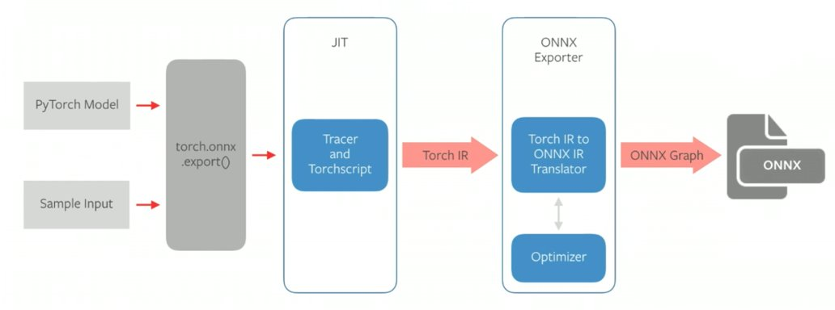
Model With UE: ONNX
How to export model to onnx?
Pytorch model + Sample Input + export fuction
Notes:
Then how can we create onnx model?
By simply running export() function with sample input, we can export pytorch model into onnx model.
The dummy input is required to infer the shapes of tensors throughout the model.
Sample input is needed to create a static computational graph for the ONNX format

Slide 7
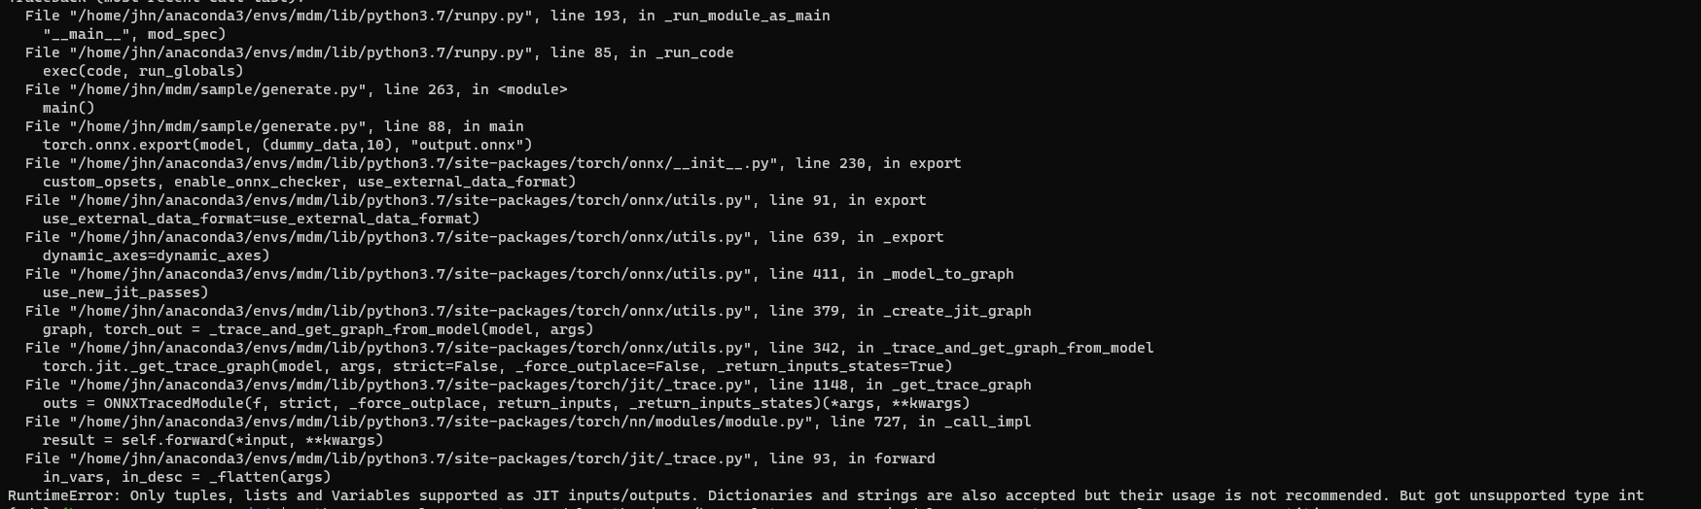
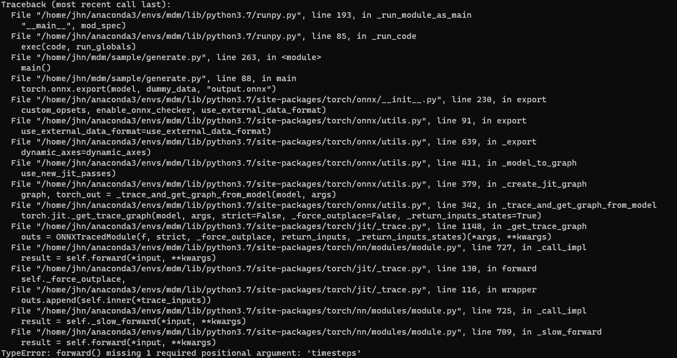
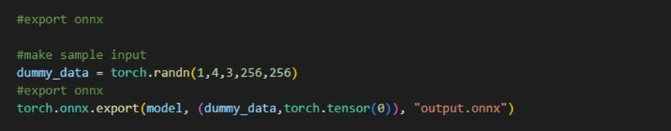
Model With UE: ONNX
Sample Input Error: missing argument
Error Solved: add tuple for missing argument
Notes:
Sample input을 만드는 과정에서 에러가 많이 발생하였고,
하나씩 해결해나갔는데 먼저 model에서 필요로 하는 argument 값이 빠져있어서,
Sample data에 tuple 을 추가하였음

Slide 8
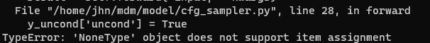
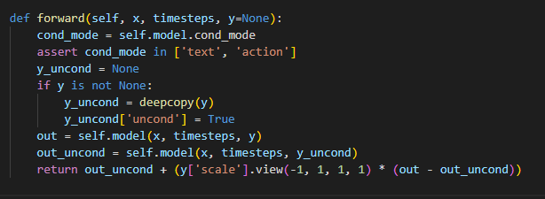
Model With UE: ONNX
Sample Input Error: forward function error (‘NoneType’)
Error Solved: modify code for ‘NoneType’ situation
Notes:
하지만 motio의 forward functio에서 nonetype 과 관련되 오류가 발생하였고
이를 handle하는 코드를 수정하여 오류를 잡았다.

Slide 9
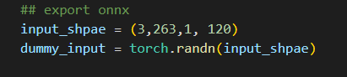
Model With UE: ONNX
Sample Input Error: input tensors
Error Solved: define the input shape
Batch size(3)
Njoints(263)
Nfeats(1)
Frames(120)
Notes:
마지막으로 input tensor와 관련된 오류가 났는데,
이 부분이 가장 어려웠다.
Motion 의 코드를 분석해 본 결과 input이 다음과 같은 tensor로 이루어져있어야 한다는 것을 알았고
Batch size(3) : # of samples in each batch
Njoints(263) : # of joints
Nfeats(1) : # of features per joint ( fixed in 1 )
Frames(120) : # of frames for animation
Sample input을 이 tensor의 shape에 맞춰서 만들고 해결하였다.

Slide 10
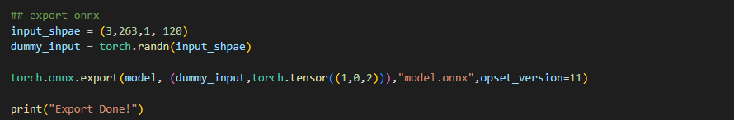
Model With UE: ONNX
ONNX version conflict
Export Success

Slide 11
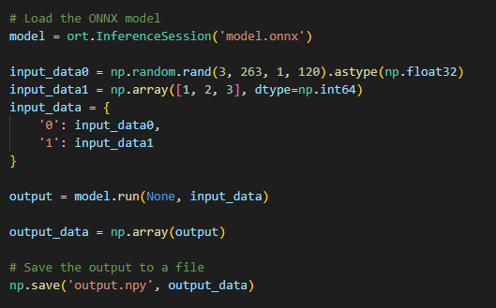
Model With UE: ONNX
Using ONNX model ( import code )
Random input
Successfully
Create output file
Notes:
실제로 onnx 모델이 잘 작동되는지, input shape 에 맞춰서 random하게 input을 생성하고 실행해 본 결과,
Output file이 잘 생성되었다.

Slide 12
Model With UE: ONNX
Dealing with New Issues
Convert User’s Input ( TEXT ) → ONNX input shape ( 3, 256, 1, 120 )
Adjust output shape of ONNX model to Unreal Engine
Implementation in Unreal Engine
Notes:
새로운 문제점이 있는데,
사용자는 text로 input을 주기 때문에, 이를 onnx model의 input shape과 맞춰야 하고,
Output 의 shape 또한 unreal engine 에서 사용할 수 있도록 맞춰야 한다.
또한, unreal engin에서 onnx 모델을 python 코드로 사용할 수 없어서 ( runtime이 너무 오래걸리는 이슈 )
Onnx 모델을 unreal에서 잘 돌아가게 만드는 코드를 C++로 구현해야 한다.

Slide 13
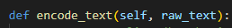
Model With UE: ONNX
How to convert User’s Input?
Using model’s function (text encoding)
Text → Vector
List of strings
Encoding Vector
Text input
Tokenize
Modify this code for Text → ONNX input shape
Notes:
Input shape을 맞춰주는 문제에 대해 생각해본 방법이다.
Motion diffusion model에서 사용하고 있는 함수를 변형해서 사용할 예정이다. ( text encoding )
이 함수는, input text를 list of string 으로 변환하여, clip 모델에서 사용할 수 있는 형식으로 변환한다.
이후clip의 tokenize 함수를 사용하여 토큰으로 변환되고, clip 모델의 input으로 사용된다.
Clip 모델에서 이를 인코드에서 output으로 인코딩된 벡터가 반환된다.
이 코드를 수정하여, text 사용자의 텍스트 인풋을 onnx input shape에 맞추는 코드를 작성중이다.

Slide 14
UE ONNX
NNI Plugin to Run ONNX Model
Ready to Run Neural Network Model
ONNX related functions are implemented.
Succeeded to load test ONNX model.
Failed to load our MDM model.

Slide 15
Motion Diffusion Model
Text Input
Model
Motion Data
Dimension
Conversion
FBX Data
Animation
State
Text Input
ONNX
Model
Motion Data
Dimension
Conversion
Motion
Data
2
Animation
State
Retargeting
Animation
Sequence
Runtime
Importer
2.
Unreal Engine

Slide 16
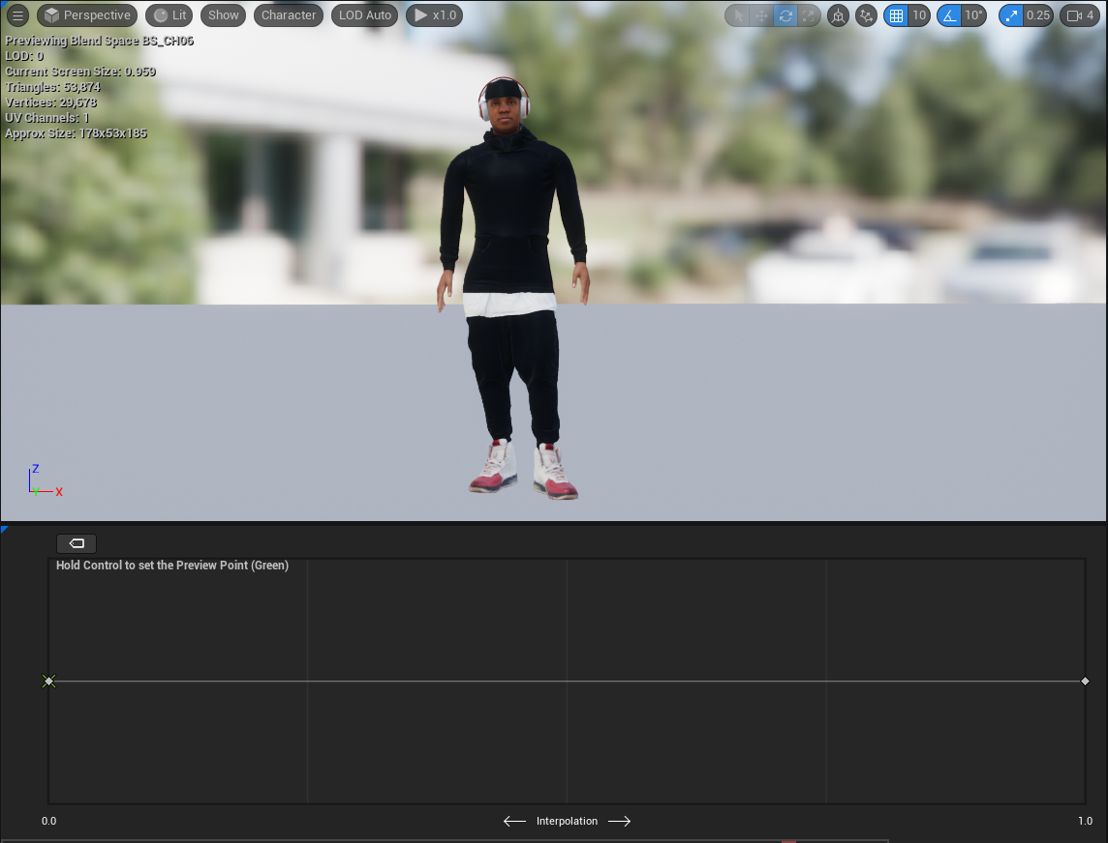
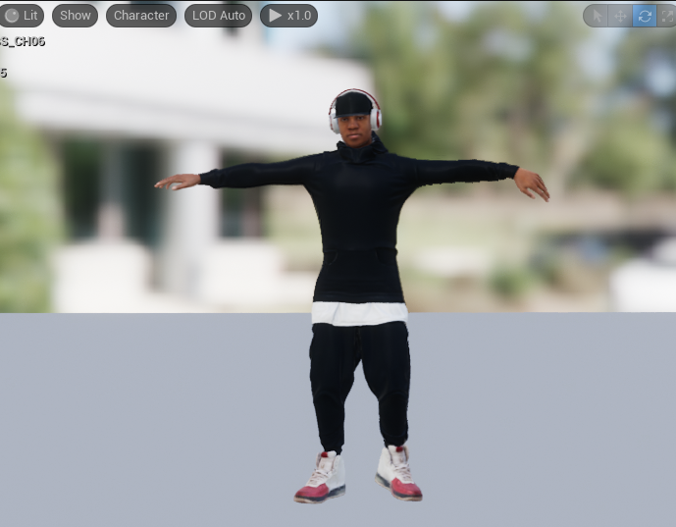
Animation Blend Space

Slide 17
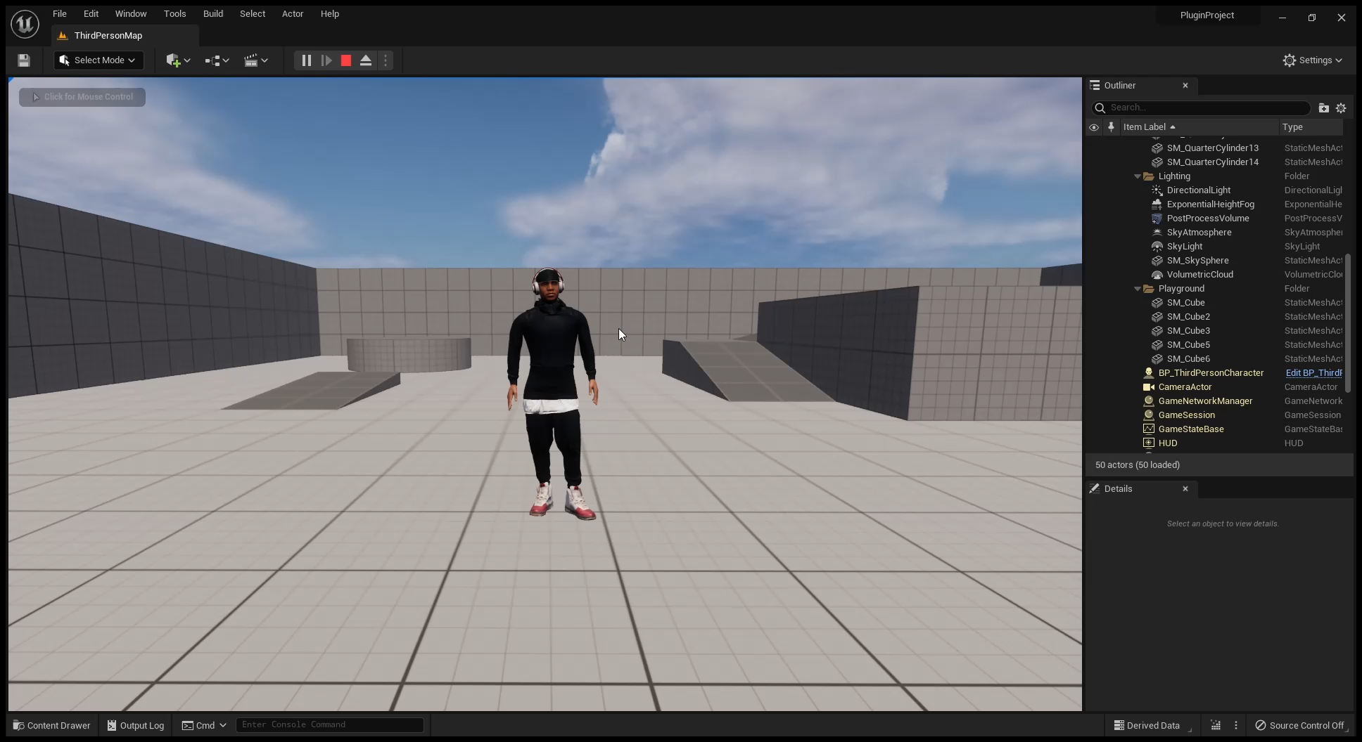
Animation Blend Space

Slide 18
Motion Diffusion Model
3
Data Augmentation
Text Input
Model
Motion Data
Dimension
Conversion
FBX Data
Text Input
ONNX
Model
Motion Data
Dimension
Conversion
Motion
Data
Animation
State
Retargeting
Animation
Sequence
Runtime
Importer
3.
Unreal Engine
Notes:
Second part is about using motion diffusion neural network model in unreal engine.

Slide 19
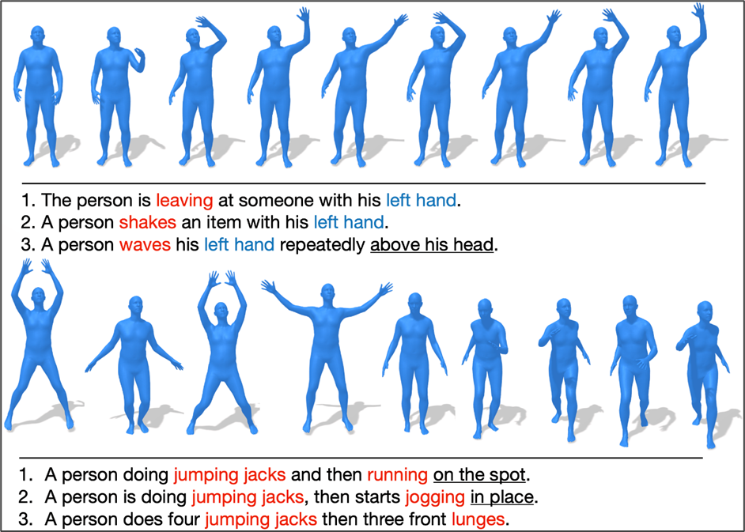
Data Augmentation
HumanML3D: 3D Human Motion-Language Dataset
Notes:
HumanML3d는 사람의 모션을 글로 설명한 데이터 셋이다.
The dataset has several text captions for one motion.

Slide 20
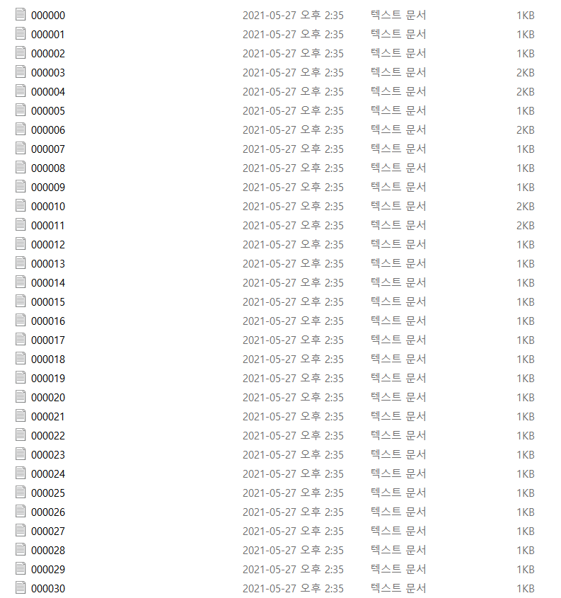
Data Augmentation
29230 text data
Notes:
총 29230 데이터가 존재

Slide 21
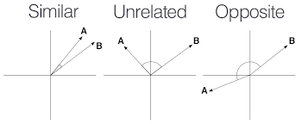
Data Augmentation
How to select similar words?
Using word2vec model which convert word to vector
The model was trained from Google news dataset with 3 million words and phrases
Why words need to be vectors?
We can use cosine similarity if word is converted to vector
High cosine similarity means those two words has similar meaning
Notes:
인공지능의 힘을 빌림 -> 단어를 벡터로 바꾸면 코사인 시밀러리티를 볼 수 있기 때문에 데이터 셋에서 가장 유사한 단어를 찾는데 유리히다ㅏ.

Slide 22
Data Augmentation
Target word
Word2Vec
Similar word
New data
Input
Output
Replacement
Notes:
타겟 단어를 찾는다
워투벡으로 비슷한 뜻의 단어를 찾아냄
기존 단어랑 교체해서 어그가능

Slide 23
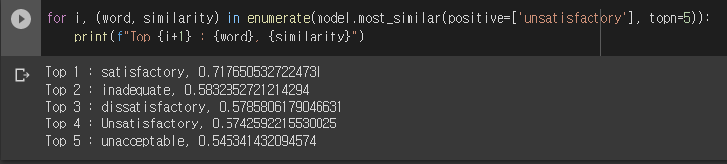
Data Augmentation
a man squats extraordinarily low then bolts up in an unsatisfactory jump.
Word2Vec
a man squats extraordinarily low then bolts up in an satisfactory jump.
Notes:
예시 1

Slide 24
Adjust input & output shape of ONNX
Implementing ONNX in Unreal Engine
More Augmentation
Future
Work

Slide 25
THANK YOU
UNREAL NEURAL

